Slide 1
Торговая система АО «ЕЭТП»
для Региональных операторов ФКР МКД

Slide 2
Процедура Электронный аукцион системе АО «ЕЭТП» для ФКР в соответствии с 615 ПП РФ:
Электронный аукцион –
Это аукцион в электронной форме на оказание услуг и (или) выполнение работ по капитальному ремонту общего имущества в многоквартирном доме, являющийся конкурентным способом определения подрядной организации, при котором победителем признается участник закупки, включенный в реестр квалифицированных подрядных организаций и предложивший наименьшую цену договора.
Особенности процедуры электронный аукцион:
Одноэтапный (прием заявок в одной части);
Закрытый (к участию в процедуре допускаются заявители, включенные в реестра квалифицированных подрядных организаций, сформированный органом исполнительной власти субъекта Российской Федерации, уполномоченным субъектом Российской Федерации на ведение реестра квалифицированных подрядных организаций.

Slide 3
Порядок публикации извещения о проведении аукциона:
Состав извещения о проведении аукциона (П. 129 ПП РФ №615);
Предмет электронного аукциона и идентификационный номер электронного аукциона;
Полное наименование, адрес заказчика и адрес электронной почты, номер телефона заказчика;
Официальный сайт и адрес сайта оператора электронной площадки в сети "Интернет", на котором размещена документация об электронном аукционе;
Дата и время окончания подачи заявок на участие в электронном аукционе;
Дата завершения рассмотрения заявок на участие в электронном аукционе;
Дата проведения электронного аукциона. Днем проведения электронного аукциона является рабочий день, следующий после истечения 2 дней со дня окончания срока рассмотрения заявки на участие в электронном аукционе. В случае если дата проведения электронного аукциона приходится на нерабочий день, день проведения электронного аукциона переносится на следующий за ним рабочий день;
Место, сроки выполнения работ (услуг) и условия оплаты выполненных работ (услуг);
Заказчик до начала проведения закупки принимает решение о создании комиссии по осуществлению закупок, определяет ее состав, включая председателя и секретаря комиссии, и порядок ее работы.

Slide 4
Порядок публикации извещения о проведении аукциона:
Состав извещения о проведении аукциона (П. 129 ПП РФ №615);
Начальная (максимальная) цена договора; и) размер обеспечения заявки на участие в электронном аукционе. Размер обеспечения заявки должен составлять от 1,2 процента до 5 процентов начальной (максимальной) цены договора или, если начальная (максимальная) цена договора не превышает 3 миллионов рублей, - один процент начальной (максимальной) цены договора, указанной в извещении о проведении электронного аукциона;
Размер обеспечения исполнения договора об оказании услуг. Размер обеспечения исполнения договора об оказании услуг не может превышать тридцать процентов начальной (максимальной) цены договора, указанной в извещении о проведении электронного аукциона;
Адрес электронной площадки в сети "Интернет";
Условия договора об оказании услуг.
Заказчик до начала проведения закупки принимает решение о создании комиссии по осуществлению закупок, определяет ее состав, включая председателя и секретаря комиссии, и порядок ее работы.

Slide 5
Общая схема проведения процедуры аукцион на понижение поэтапно:
Одноэтапный закрытый аукцион на понижение (редукцион)
Публикация Извещения о проведении аукциона
Извещение публикуется не мене, чем за 30 дней до окончания срока подачи заявок
Срок рассмотрения заявок на участие в электронном аукционе не может превышать 10 рабочих дней со дня окончания срока подачи заявок
Рассмотрение заявок
Днем проведения электронного аукциона является рабочий день, следующий после истечения 2 дней со дня окончания срока рассмотрения заявки на участие в электронном аукционе
Торги
Сведения о заключенном договоре об оказании услуг, сведения о его изменении, расторжении, исполнении, включая сведения о ведении претензионной и судебной работы, размещаются на официальном сайте в реестре договоров об оказании услуг в течение 3 рабочих дней
Договор об оказании услуг не может быть заключен ранее чем через 10 дней и позднее чем через 20 дней со дня размещения на официальном сайте протокола проведения электронного аукциона
Заключение договора
Исполнение договора

Slide 6
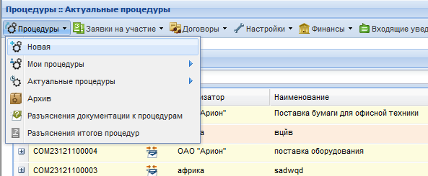
Основные моменты при заполнении формы извещения о проведении процедуры
1. Создаем новую процедуру
Заказчик до начала проведения закупки принимает решение о создании комиссии по осуществлению закупок, определяет ее состав, включая председателя и секретаря комиссии, и порядок ее работы.

Slide 7
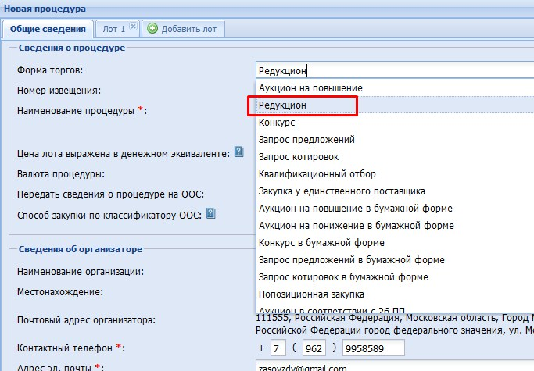
Основные моменты при заполнении формы извещения о проведении процедуры
2. Выбираем форму торгов

Slide 8
Основные моменты при заполнении формы извещения о проведении процедуры
3. Внимательно заполняем сроки проведения процедуры по каждому этапу

Slide 9
Основные моменты при заполнении формы извещения о проведении процедуры
4. Заполняем сведения о лоте

Slide 10
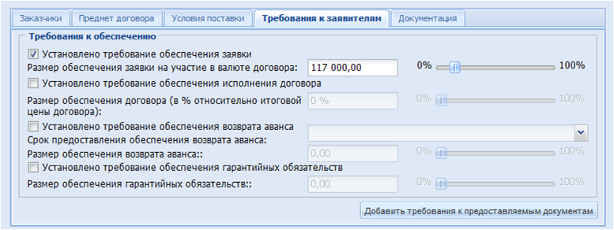
Основные моменты при заполнении формы извещения о проведении процедуры
5. Теперь необходимо подписать и опубликовать извещение
Закачайте документацию и подпишите процедуру
Внимательно проверьте текст извещения и нажмите
Извещение о проведении электронного аукциона размещается на официальном сайте и сайте оператора электронной площадки не менее чем за 30 дней до окончания срока подачи заявок на участие в электронном аукционе

Slide 11
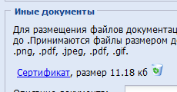
Прием заявок на участие в процедуре
Процедура размещена в статусе «Прием заявок». Поставщик в своем личном кабинете видит заявку и чтобы принять участие в торгах, нажимает кнопку «Заявка на участие»
Заявка на участие содержит общие сведения о лоте и форму заявки;
Участник может прикрепить документы, затребованные заказчиком в извещении
Поставщик нажимает кнопку «Подписать»
Заявка принимается, если у поставщика на лицевом счете достаточно средств для обеспечения заявки на участие

Slide 12
Рассмотрение заявок
По окончании приема заявок статус аукциона изменится на «Рассмотрение заявок»
Система оповестит вас о крайнем сроке публикации протокола
Далее необходимо создать или выбрать комиссию и провести рассмотрение заявок

Slide 13
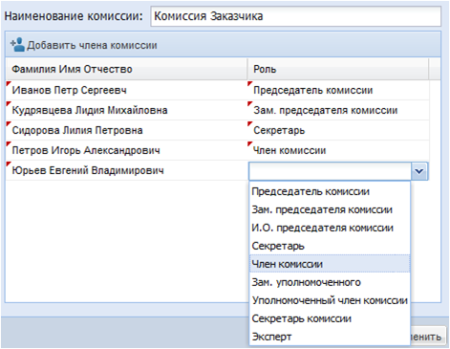
Рассмотрение заявок
Выберите комиссию или создайте новую, если ранее она не была создана
При создании комиссии необходимо указать название, состав и роль каждого члена комиссии
Далее необходимо создать или выбрать комиссию и провести рассмотрение заявок

Slide 14
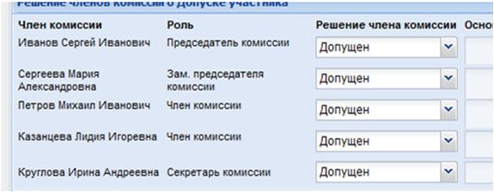
Рассмотрение заявок
Проставьте отметки о присутствии/отсутствии каждого члена комиссии
Укажите личное и общее решение членов комиссии по заявке

Slide 15
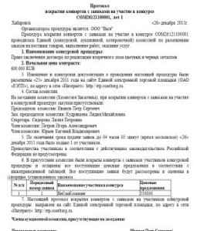
Рассмотрение заявок
Сформируйте протокол через кнопку «Скачать»
Сохраните протокол, указав маршрут сохранения;
После подписания распечатанного протокола каждым членом комиссии отсканируйте его и загрузите на площадку. Нажмите кнопку «Подписать и направить».
Срок рассмотрения заявок на участие в электронном аукционе не может превышать 10 рабочих дней со дня окончания срока подачи заявок.

Slide 16
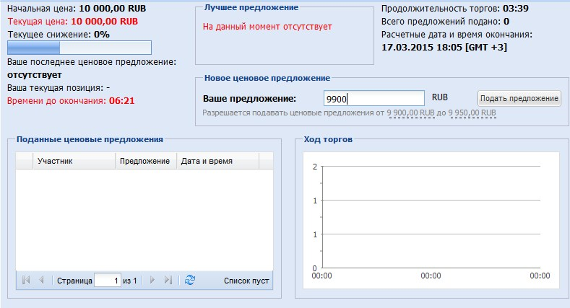
Торги
После публикации протокола рассмотрения заявок статус аукциона изменится на «Торги»
В назначенный день начнутся торги

Slide 17
Торги
На графике хода торгов вы увидите снижение ценовых предложений
Участник, включенный в реестр квалифицированных подрядных организаций и предоставивший обеспечение заявки на участие в электронном аукционе, вправе участвовать во всех электронных аукционах, проводимых на этой электронной площадке.

Slide 18
Торги
По окончании торгов будет опубликован протокол проведения аукциона;
По указанному при регистрации электронному адресу вам придет уведомление о результатах проведения торгов;
В течение 30 минут будет сформирован протокол проведения аукциона, после чего в адрес электронной почты будет выслано уведомление;
После этого аукцион перейдет на стадию заключения контракта;

Slide 19
Заключение договора
После формирования протокола проведения аукциона процедура перейдет на стадию заключения контракта
Договор можно согласовать и подписать в электронном виде, для этого необходимо загрузить проект договора в систему;
После загрузки договора в систему вам необходимо направить его участнику, для этого нужно поставить свою ЭП

Slide 20
Заключение договора
Участник в личном кабинете через иконку «Договоры» заходит в окно процедуры;
Подписывает договор, если с ним согласен или Если есть замечания, то участник направляет заказчику протокол разногласий;
Заказчику придет уведомление о подписании договора участником;

Slide 21
Заключение договора
Получив уведомление, зайдите в окно процедуры и подпишите договор;
Внимательно перечитайте и проверьте подписываемые данные. 45. После подписания договора всеми сторонами, аукцион уходит в архив.
Также договор может быть подписан в традиционной форме, без использования средств торговой системы АО «ЕЭТП»

Slide 22
Спасибо за внимание!
С уважением,
Соколов Дмитрий Николаевич
Раб.:8 (495) 276-16-26 (доб. 2673)
Моб.:8 (960) 100-06-43
d.n.sokolov@roseltorg.ru

